Slide 1
C# (Tiếp theo)

Slide 2
Nội dung bài cũ (tuần trước)
Phần 1
Regular Expression trong C#
Phần 2
Exception Handling trong C#
Phần 3
File/IO trong C#

Slide 3
Nội dung chính
Phần 1
File Stream trong C#
Phần 2
Attribute Annotation trong C#
Phần 3
Giới thiệu về Ado.net trong C#
Phần 4
Kết nối CSDL SQL Server trong C#

Slide 4
File Stream trong C#
Khái niệm về stream
Một luồng (stream) là một đối tượng được sử dụng để truyền dữ liệu. Khi dữ liệu truyền từ các nguồn bên ngoài vào ứng dụng → đọc stream, và khi dữ liệu truyền từ chương trình ra nguồn bên ngoài → ghi stream.
Nguồn bên ngoài thường là các file, tuy nhiên tổng quát quá trình đọc/ghi dữ liệu thông qua một giao thức mạng để trao đổi dữ liệu với một máy remote khác…
Một số stream chỉ cho đọc, một số chỉ cho ghi, một số lại cho phép truy cập nhẫu nhiên chứ không chỉ truy cập tuần tự (cho phép thay đổi vị trí con trỏ đọc dữ liệu trong luồng)

Slide 5
File Stream trong C#
Stream là một class nó mô phỏng một dòng các byte được sắp hàng một cách tuần tự. Chẳng hạn như việc truyền tải dữ liệu trên mạng các dữ liệu truyền đi là dòng các byte liên tiếp nhau từ byte đầu tiên cho tới các byte cuối cùng.
Thư viện .NET cung cấp lớp cơ sở System.IO.Stream để hỗ trợ cho việc đọc ghi các byte dữ liệu với các stream, từ lớp cơ sở này ta có các lớp kế thừa như:
FileStream, BufferStream, MemoryStream ...

Slide 6
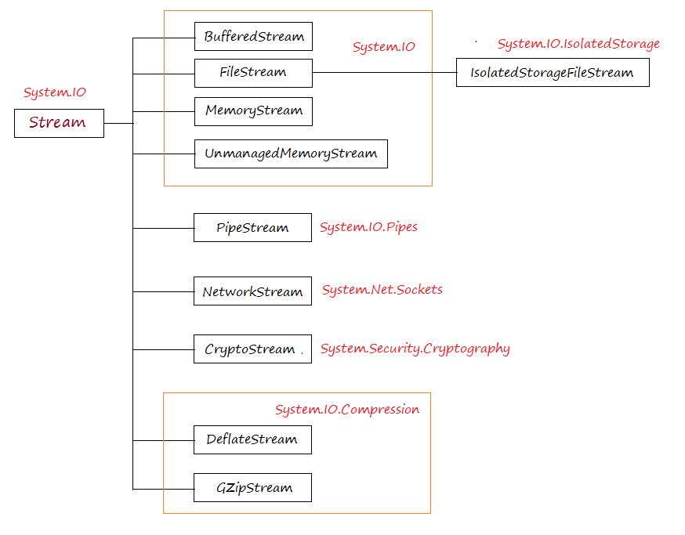
File Stream trong C#

Slide 7
File Stream trong C#
Stream là một class cơ sở, các luồng (stream) khác mở rộng từ class này. Một số class đã được xây dựng sẵn trong C#, được mở rộng từ lớp Stream cho các mục đích khác nhau, chẳng hạn:
Class | Mô tả
BufferedStream | Một luồng tiện ích, nó bao bọc (wrap) một luồng khác giúp nâng cao hiệu năng.
FileStream | Luồng sử dụng để đọc ghi dữ liệu vào file.
MemoryStream | Luồng làm việc với các dữ liệu trên bộ nhớ.
CryptoStream | Luồng đọc ghi dữ liệu được mật mã hóa.

Slide 8
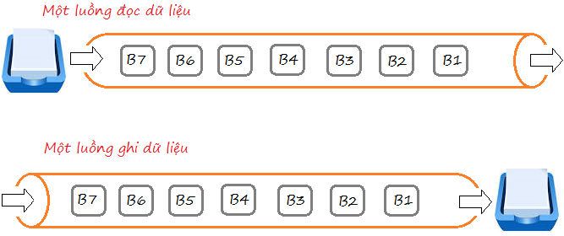
File Stream trong C#
Stream là một lớp trừu tượng, chúng ta có thể khởi tạo một đối tượng Stream từ các phương thức khởi tạo (Constructor) của class con. Lớp Stream cung cấp các phương thức cơ bản làm việc với luồng dữ liệu, cụ thể là các phương thức đọc ghi một byte hoặc một mảng các byte..

Slide 9
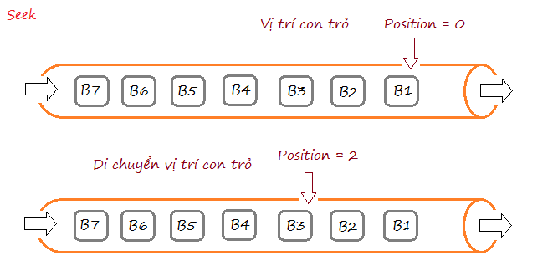
File Stream trong C#
Tùy thuộc vào luồng, có những luồng hỗ trợ cả đọc và ghi, và cả tìm kiếm (seek) bằng cách di chuyển con trỏ trên luồng, và ghi đọc dữ liệu tại vị trí con trỏ.

Slide 10
File Stream trong C#
Một số thuộc tính của đối tượng Stream
Thuộc tính | Ý nghĩa
CanRead | Cho biết stream hỗ trợ việc đọc hay không
CanWrite | Cho biết stream hỗ trợ việc ghi hay không
CanSeek | Cho biết stream hỗ trợ dịch chuyển con trỏ hay không
CanTimeout | Cho biết stream có đặt được time out
Length | Cho biết kích thước (byte) của stream
Position | Đọc hoặc thiết lập vị trí đọc (thiết lập thì stream phải hỗ trợ Seek)
ReadTimeout | Đọc hoặc thiết lập giá trị (mili giây) dành cho tác vụ đọc stream trước khi time out phát sinh
WriteTimeout | Đọc hoặc thiết lập giá trị (mili giây) danh cho tác vụ ghi stream trước khi time out phát sinh

Slide 11
File Stream trong C#
Một số phương thức cho đối tượng Stream:
Phương thức | Ý nghĩa
ReadByte | Đọc từng byte, trả về int (cast 1 byte) hoặc -1 nếu cuối file.
Read | Đọc một số byte, từ vị trí nào đó, kết quả đọc lưu vào mảng byte. Trả về số lượng byte đọc được, 0 nếu cuối stream
WriteByte | Lưu 1 byte vào stream
Write | Lưu mảng bytes vào stream stream.Read(buffer, offset, count);
Seek | Thiết lập vị trí trong stream
Flush | Giải phóng các bộ đêm

Slide 12
File Stream trong C#
Làm việc với FileStream
Lớp FileStream tạo ra các đối tượng để đọc và ghi dữ liệu ra file.
string filepath = "/home/data/data.txt";
using (var stream = new FileStream(path:filepath, mode: FileMode.Open, access: FileAccess.Read, share: FileShare.Read)) { }
path đường dẫn đến file
mode kiểu liệt kê FileMode:
FileMode.CreateNew tạo file mới
FileMode.Create tạo mới, nếu file đang có bị ghi đè
FileMode.Open mở file đang tồn tại
FileMode.OpenOrCreate mở file đang tồn tại, tạo mới nếu không có
FileMode.Truncate mở file đang tồn tại và làm rỗng file
FileMode.Append mở file đang tồn tại và tới cuối file, hoặc tạo mới

Slide 13
File Stream trong C#
access kiểu truy cập FileAccess, cho biết muốn truy cập file như thế nào
FileAccess.Read chỉ đọc
FileAccess.Write chỉ ghi
FileAccess.ReadWrite đọc và ghi
share kiểu liệt kê FileShare, cho phép thiết lập chia sẻ truy cập file
FileShare.None không chia sẻ - tiến trình khác truy cập file sẽ lỗi cho đến khi tiến trình mở file đóng nó lại.
FileShare.Read cho tiến trình khác mở đọc file.
FileShare.Write cho tiến trình khác mở ghi file.
FileShare.ReadWrite cho tiến trình khác mở đọc ghi file.
FileShare.Delete cho tiến trình khác xóa file.

Slide 14
File Stream trong C#
Một số ví dụ: (Ghi file text bằng stream)
string filepath = "/mycode/2.txt";
using (var stream = new FileStream( path:filepath, mode: FileMode.Create, access: FileAccess.Write, share: FileShare.None))
{
//Write BOM - UTF8
Encoding encoding = Encoding.UTF8;
byte[] bom = encoding.GetPreamble();
stream.Write(bom, 0, bom.Length);
string s1 = “itnonglam- Xin chào các bạn! \n";
string s2 = "Ví dụ - ghi file text bằng stream";
// Encode chuỗi - lưu vào mảng bytes
byte[] buffer = encoding.GetBytes(s1);
stream.Write(buffer, 0, buffer.Length); // lưu vào stream
buffer = encoding.GetBytes(s2);
stream.Write(buffer, 0, buffer.Length); // lưu vào stream
}

Slide 15
File Stream trong C#
Một số ví dụ: (Đọc file text bằng stream)
string filepath = "/mycode/1.txt";
int SIZEBUFFER = 256;
using (var stream = new FileStream( path:filepath, mode: FileMode.Open, access: FileAccess.ReadWrite, share: FileShare.Read))
{ Encoding encoding = GetEncoding(stream);
Console.WriteLine(encoding.ToString());
byte[] buffer = new byte[SIZEBUFFER];
bool endread = false;
do {
int numberRead = stream.Read(buffer, 0, SIZEBUFFER);
if (numberRead == 0) endread = true;
if (numberRead < SIZEBUFFER){
Array.Clear(buffer, numberRead, SIZEBUFFER - numberRead);}
string s = encoding.GetString(buffer, 0, numberRead);
Console.WriteLine(s);
} while (!endread);
}

Slide 16
File Stream trong C#
Một số ví dụ: (Copy file stream)
string filepath_src = "/mycode/1.txt";
string filepath_des = "/mycode/3.txt";
int SIZEBUFFER = 5; // tăng lên cải thiện tốc độ đọc
using (var streamwrite = File.OpenWrite(filepath_des))
using (var streamread = File.OpenRead(filepath_src))
{
byte[] buffer = new byte[SIZEBUFFER];
bool endread = false;
do{
int numberRead = streamread.Read(buffer, 0, SIZEBUFFER);
if (numberRead == 0) endread = true;
else {
streamwrite.Write(buffer, 0, numberRead);
}
} while (!endread);
}

Slide 17
Attribute Annotation trong C#
Sử dụng Attribute Annotation trong lập trình C#
Tìm hiểu về Annotation, các tạo ra Attribute và sử dụng Annotation trong ví dụ C# đơn giản, áp dụng Data Annotation để kiểm tra dữ liệu lớp
Khái niệm về Annotation (Attribute)
Là một chú thích (Annotation / Attribute) tác động vào một thành phần nào đó của chương trình (lớp, phương thức, thuộc tính) nó là một phần của siêu dữ liệu (metadata - loại dữ liệu cung cấp thêm thông tin về đối tượng nào đó).
Annotation giúp thêm thông tin vào lớp, phương thức, thuộc tính những đoạn code mở rộng. Tính năng này trong Java gọi là Annotation, trong C# gọi là Attribute.

Slide 18
Attribute Annotation trong C#
Trong C# có định nghĩa sẵn các Attribute, để sử dụng → viết tên Attribute trong dấu [] trước đối tượng áp dụng như: lớp, phương thức, thuộc tính (có tham số nếu Attribute đó yêu cầu).
[AttributeName(param1, param2 ...)]
Ví dụ: trong C# có thuộc tính Obsolete, để đánh dấu một phương thức, lớp ... nào đó là lạc hậu. Có nghĩa là thêm thông tin cho trình biên dịch biết một thành phần nào đó là đã lạc hậu:
public class MyClass {
[Obsolete ("Phương thức này lỗi thời, hãy dùng phương thức Abc")]
public static void Method1 () {
Console.WriteLine ("Phương thức chạy");
} }

Slide 19
Attribute Annotation trong C#
Data Annotation/Attribute trong C#
Các Data Annotation/Attribute trong C# định nghĩa trong namespace System.ComponentModel.DataAnnotations, có các loại gồm:
Các Attribute để kiểm tra dữ liệu (Validation Attribute)
Các Attribute hiển thị (Display Attribute)
Modelling Attribute

Slide 20
Attribute Annotation trong C#
Một số Attribute có sẵn:
Required | Dữ liệu phải được thiết lập (!=null)[Required (ErrorMessage="{0} cần thiết lập")]
StringLength | Thiết lập độ dài trường dữ liệu[StringLength (20,MinimumLength=3, ErrorMessage="Phải dài 3 đến 20 ký tự")]
DataType | Chỉ ra dữ liệu phải liên kết phù hợp với một kiểu nào đó[DataType(DataType.Text)] [DataType(DataType.PhoneNumber)] [DataType(DataType.EmailAddress)] /.. Date, DateTime, Html, ImageUrl, MultilineText, Password, Time, Url
Range | Chỉ ra dữ liệu phải trong khoảng nào đó[Range(18,99, ErrorMessage="Tuổi từ 18 đến 99")] [Range(typeof(DateTime), "1/2/2004", "3/4/2004", ErrorMessage = "Value for {0} must be between {1} and {2}")]
Phone | [Phone] dữ liệu phải là dạng số điện thoại
EmailAddress | [EmailAddress] dữ liệu phải là dạng email

Slide 21
Attribute Annotation trong C#
Ví dụ:
Employer.cs
using System;
using System.ComponentModel.DataAnnotations;
namespace ITNongLam{
public class Employer {
[Required (ErrorMessage = "Employee {0} is required")]
[StringLength (100, MinimumLength = 3, ErrorMessage = "Tên từ 3 đến 100 ký tự")]
[DataType (DataType.Text)]
public string Name { get; set; }
[Range (18, 99, ErrorMessage = "Age should be between 18 and 99")]
public int Age { get; set; }
[DataType (DataType.PhoneNumber)] [Phone]
public string PhoneNumber { set; get; }
[DataType (DataType.EmailAddress)] [EmailAddress]
public string Email { get; set; } } }

Slide 22
Attribute Annotation trong C#
public static void checkValidationContext() {
Employer user = new Employer();
user.Name = "AF";
user.Age = 6;
user.PhoneNumber = "1234as";
user.Email = "test@re";
ValidationContext context = new ValidationContext(user, null, null);
// results - lưu danh sách ValidationResult, kết quả kiểm tra List<ValidationResult> results = new List<ValidationResult>();
// thực hiện kiểm tra dữ liệu
bool valid = Validator.TryValidateObject(user, context, results, true);
if (!valid) { // Duyệt qua các lỗi và in ra
foreach (ValidationResult vr in results) {
Console.ForegroundColor = ConsoleColor.Red;
Console.WriteLine($" {vr.ErrorMessage}"); } } } // ...

Slide 23
Giới thiệu về Ado.net trong C#
Giới thiệu về ADO.NET của .NET Framework
Tạo kết nối đến SQL Server từ chuỗi kết nối với lớp SqlConnection trong C#, .Net Framework.
Sử dụng SqlConnectionStringBuilder để tạo chuỗi kết nối và lưu chuỗi kết nối từ file config
ADO.NET (ActiveX Data Object) là tập hợp các thư viện lớp qua đó cho phép ứng dụng tương tác (select, update, delete) với các nguồn dữ liệu (Như SQLServer, XML, MySQL, Oracle Database ...).
Kiến trúc để truy cập dữ liệu với ADO.NET được phân ra nhiều phần rời rạc, mỗi phần có thể sử dụng độc lập hay đồng thời nhiều thành phần được sử dụng.
Quan sát hình sau đây:

Slide 24
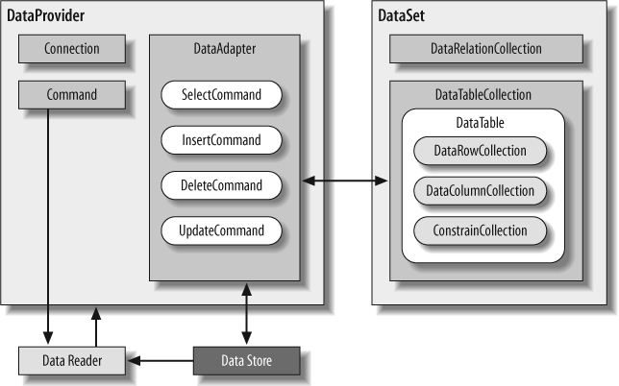
Giới thiệu về Ado.net trong C#

Slide 25
Giới thiệu về Ado.net trong C#
Phần thứ nhất gọi là Data Provider: là các thư viện lớp cung cấp chức năng tạo kết nối đến nguồn dữ liệu, thi hành các lệnh trên nguồn dữ liệu đó insert, update, delete, select.
SQL Server: Loại Data Provider mặc định là SqlClient nằm ở namespace System.Data.SqlClient
→ cung cấp khả năng kết nối đến SQL Server
MySQL: Nếu muốn có loại Data Provider truy cập đến MySQL thì cài đặt package MySql.Data, sẽ có Data Provider
→MySql.Data.MySqlClient
SQLite thì cài đặt Data Provider Microsoft.Data.SQLite

Slide 26
Giới thiệu về Ado.net trong C#
Phần thứ hai gọi là DataSet là các thư viện lớp (độc lập với Data Provider) tạo ra các đối tượng để quản lý dữ liệu không phụ thuộc ngồn dữ liệu đến từ đâu, ở trong ứng dụng (local) hay từ nguồn XML.
DataSet thường gồm nhiều DataTable, trong DataTable lại gồm các DataColumn, các ràng buộc, các khóa chính ... Vậy DataSet là sự trừu tượng hóa một CSDL thực.

Slide 27
Giới thiệu về Ado.net trong C#
Trước tiên tìm hiểu sử dụng Data Provider với trường hợp cụ thể là SqlClient để truy cập đến CSDL SQL Server. Hãy gõ lệnh sau để thêm package SqlClient vào dự án:
dotnet add package System.Data.SqlClient
Sau đó ta thêm các namespace:
using System.Data;
using System.Data.SqlClient;
Chuẩn bị SQL Server với dữ liệu mẫu
Sử dụng SqlClient kết nối SQL Server, → cài đặt hệ quản trị CSDL SQL server tương ứng để tiện cho quá trình thực hành.

Slide 28
SqliteConnection
Tạo kết nối với SqlConnection
SqlConnection (System.Data.SqlClient.SqlConnection) là lớp biểu diễn sự kết nối tới SQL Server. Sử dụng SqlConnection thực hiện như sau:
Tạo đối tượng SqlConnection từ một chuỗi kết nối tới SQL Server
Mở kết nối: Open()
Thực hiện các truy vấn bằng cách sử dụng các lớp như SqlCommand, SqlDataAdapter, SqlDataReader ...
Đóng kết nối: Close()
Ví dụ, SQL Server ở địa chỉ localhost (hoặc 127.0.0.1), cổng kết nổi 1433, tên tài khoản là SA, password là Password123, thì tạo và mở kết nối như sau:

Slide 29
Giới thiệu về Ado.net trong C#
string sqlconnectStr =
“Data Source=localhost,1433;
Initial Catalog=xtlab;
User ID=SA;
Password=Password123”;
SqlConnection connection = new SqlConnection(sqlconnectStr); connection.Open(); // Mở kết nối
//Thực hiện các tác vụ truy vấn CSDL
connection.Close(); // Đóng kết nối
Chuỗi kết nối (connection string) là tham số để khởi tạo ra đối tượng SqlConnection, chuỗi này chứa các thông tin cơ bản để thực hiện kết nối đến một SQL Server

Slide 30
Giới thiệu về Ado.net trong C#
KEY | Mô tả
Connect Timeout | Số giây cố gắng kết nối trước khi phát sinh lỗi (mặc định 15s)
Timeout
Connection Timeout
Data Source | Key này dùng để gán địa chỉ mạng (tên máy hoặc IP hoặc domain) của SQL Server, hoặc là tên của người dùng hiện hành đang chạy của SQL Server. Nếu muốn gán cổng thì sẽ thêm vào phía sau địa chỉ này ,port
Server
Address
Database | Tên của Database
Password | Password để kết nối
PWD
User ID | Tài khoản (account) dùng để đăng nhập
UID

Slide 31
SqlConnection StringBuilder
SqlConnectionStringBuilder
SqlConnectionStringBuilder stringBuilder = new SqlConnectionStringBuilder();
stringBuilder["Server"] = "127.0.0.1,1433";
stringBuilder["Database"] = "xtlab";
stringBuilder["User Id"] = "SA";
stringBuilder["Password"] = "Password123";
string sqlConnectStr = stringBuilder.ToString();
using(SqlConnection connection = new SqlConnection(sqlConnectStr))
{ connection.Open();
// Thực hiện các tác vụ
}

Slide 32
Giới thiệu về Ado.net trong C#
Một số phương thức, thuộc tính SqlConnection
State | ConnectionState trạng thái kết nối ConnectionState.Closed kết nối đã đóng ConnectionState.Connecting đang kết nối ConnectionState.Executing đang thi hành lệnh nào đó ConnectionState.Fetching đang nhận dữ liệu về ConnectionState.Open kết nối đang mở
Database | Trả về tên Database - sau khi kết nối mở
StatisticsEnabled | Mặc định là false, nếu thiết lập bằng true sẽ cho phép thu thập thông tin về kết nối. Để lấy thông tin thu thập ta sử dụng phương thức RetrieveStatistics()
Open() | Mở kết nối
Close() | Đóng kết nối
CreateCommand() | Tạo đối tượng SqlCommand để thực hiện các lệnh SQL

Slide 33
Homework
Bài tập về nhà.
Viết chương trình copy file Sử dụng FileStream trong C#
Viết chương trình copy thư mục sử dụng FileStream trong C#
Public boolean copyFile(String source, String dest, boolean moved)
Public boolean copyFolder(String source, String dest, boolean moved)

Slide 34
Q & A

